Slide 1
Свойства равнобедренного треугольника

Slide 2
В
▲АВС - равнобедренный
АВ, ВС – боковые стороны
АС - основание
Углы А,С – углы при основании равнобедренного треугольника
А
С

Slide 3
В
Дано: ▲АВС – равнобедренный, АВ=ВС, АС – основание, Р=49 см, АС=15 см
Найти: АВ, ВС
Решение:
АВ=ВС=(49 – 15):2=17 (см)
А
С

Slide 4
В
▲АВС - равносторонний
АВ= ВС =АС
А
С

Slide 5
В
Дано: ▲АВС – равносторонний, Р=63 см
АВ= ВС =АС
Найти: АВ,ВС,АС
Решение:
АВ=ВС=АС=63:3=21 (см)
А
С

Slide 6
В
▲АВС - равнобедренный
ВD - биссектриса
АС =18 см, АD-? см
Найти градусную меру угла АDВ?
А
D
С

Slide 7
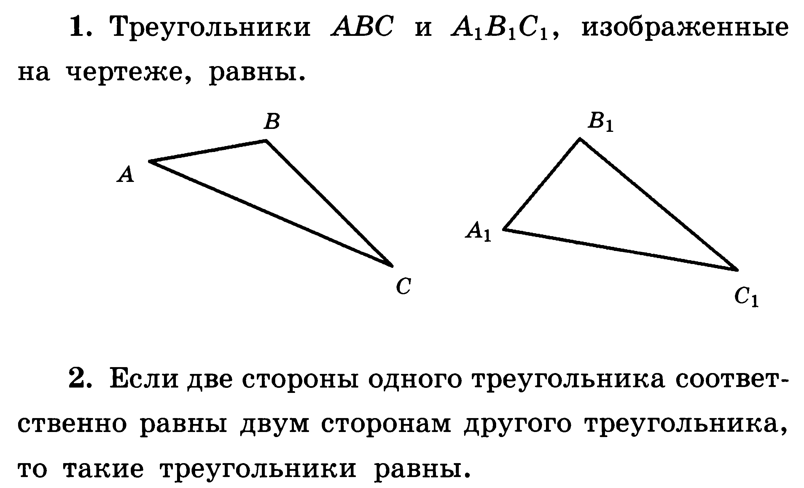
Определите истинность высказывания

Slide 8
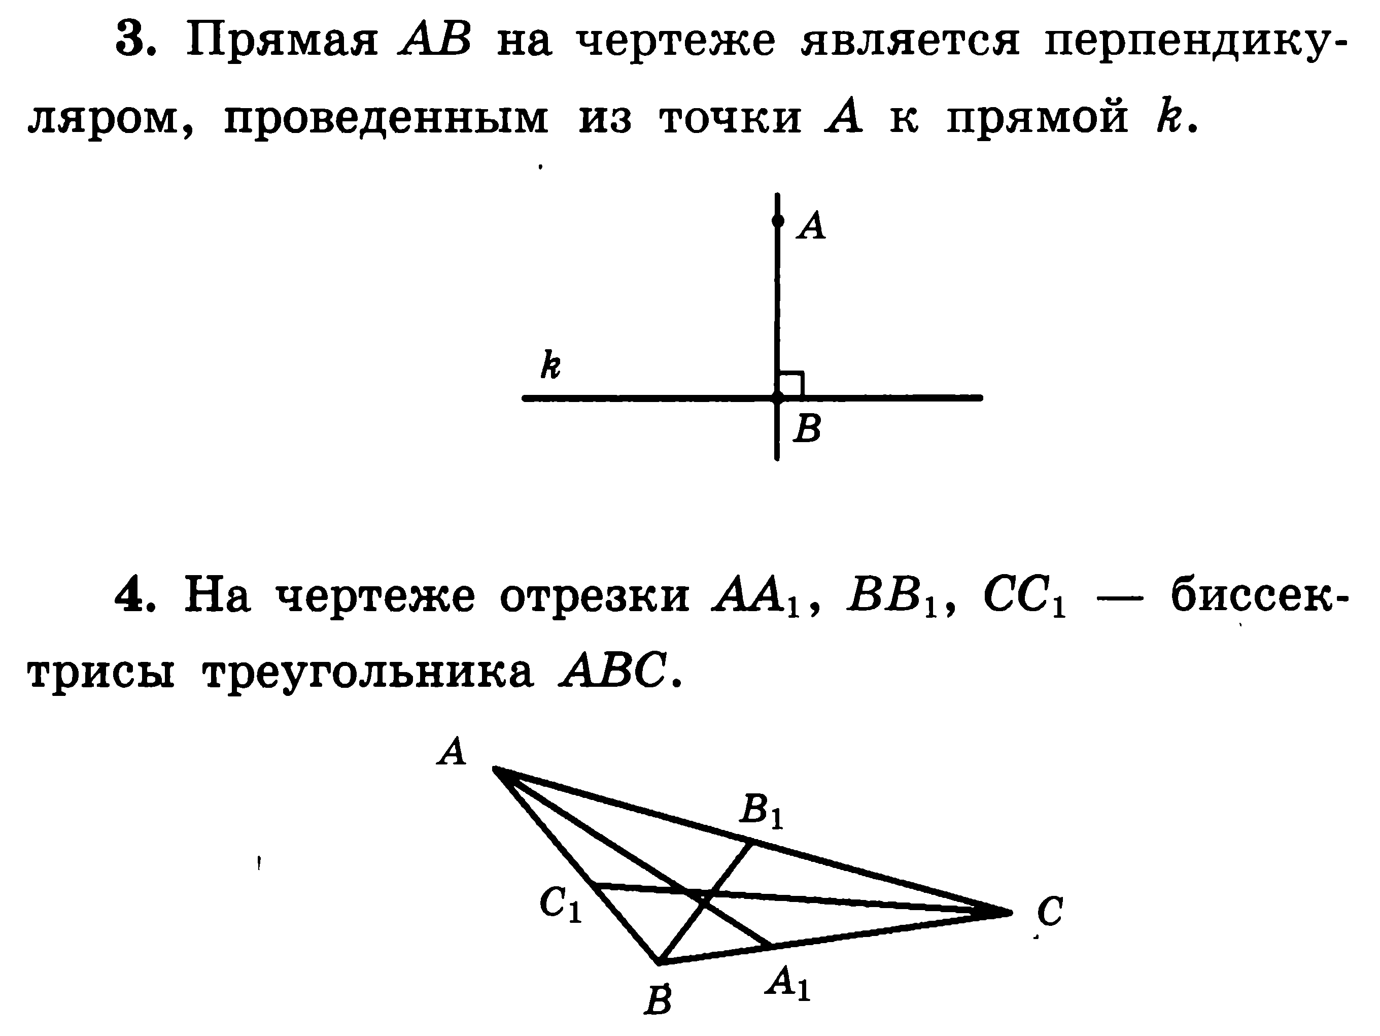
Определите истинность высказывания

Slide 9
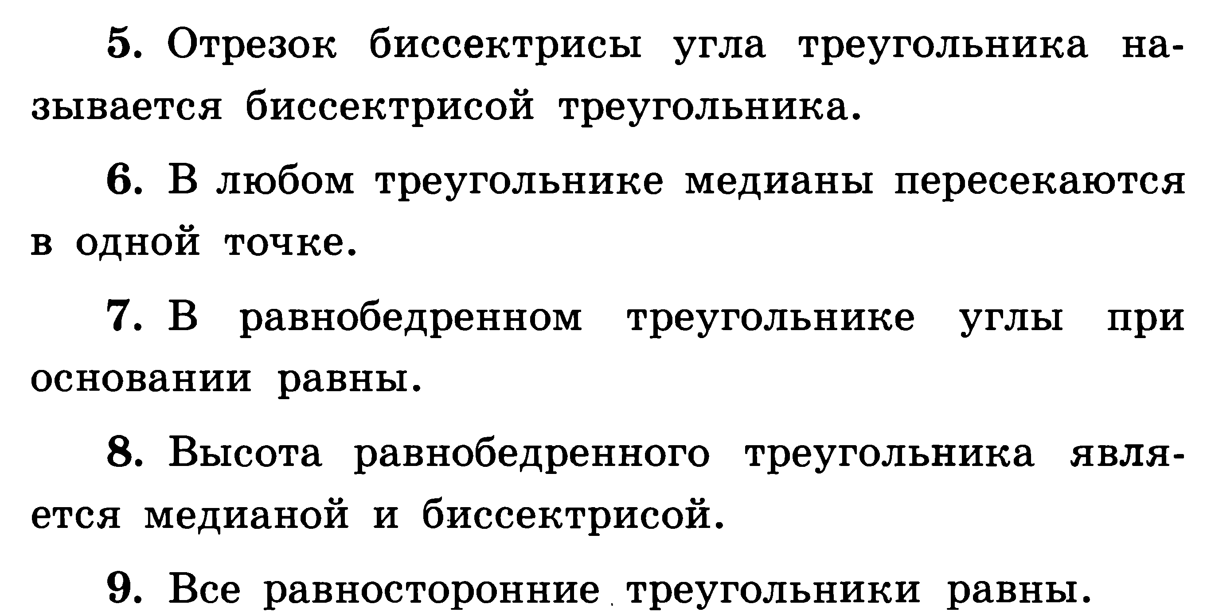
Определите истинность высказывания

